Slide 1
Thứ … ngày … tháng … năm …
Tiếng Việt
Bài 6 - Tiết 1
NGÔI NHÀ CHUNG CỦA BUÔN LÀNG

Slide 2
YÊU CẦU CẦN ĐẠT
- Nói được với bạn điều em biết về những ngôi nhà ở Tây Nguyên.
– Nêu được phỏng đoán về nội dung bài đọc qua tên bài, hoạt động khởi động và tranh minh hoạ.
– Đọc trôi chảy bài đọc, ngắt nghỉ đúng dấu câu, đúng logic ngữ nghĩa; trả lời được các câu hỏi tìm hiểu bài. Hiểu được nội dung của bài đọc: Biết thêm thông tin về nhà rông ở Tây Nguyên cũng như các giá trị về văn hoá, sinh hoạt cộng đồng của người dân Tây Nguyên.

Slide 3
Khởi
động
Khởi
động

Slide 4
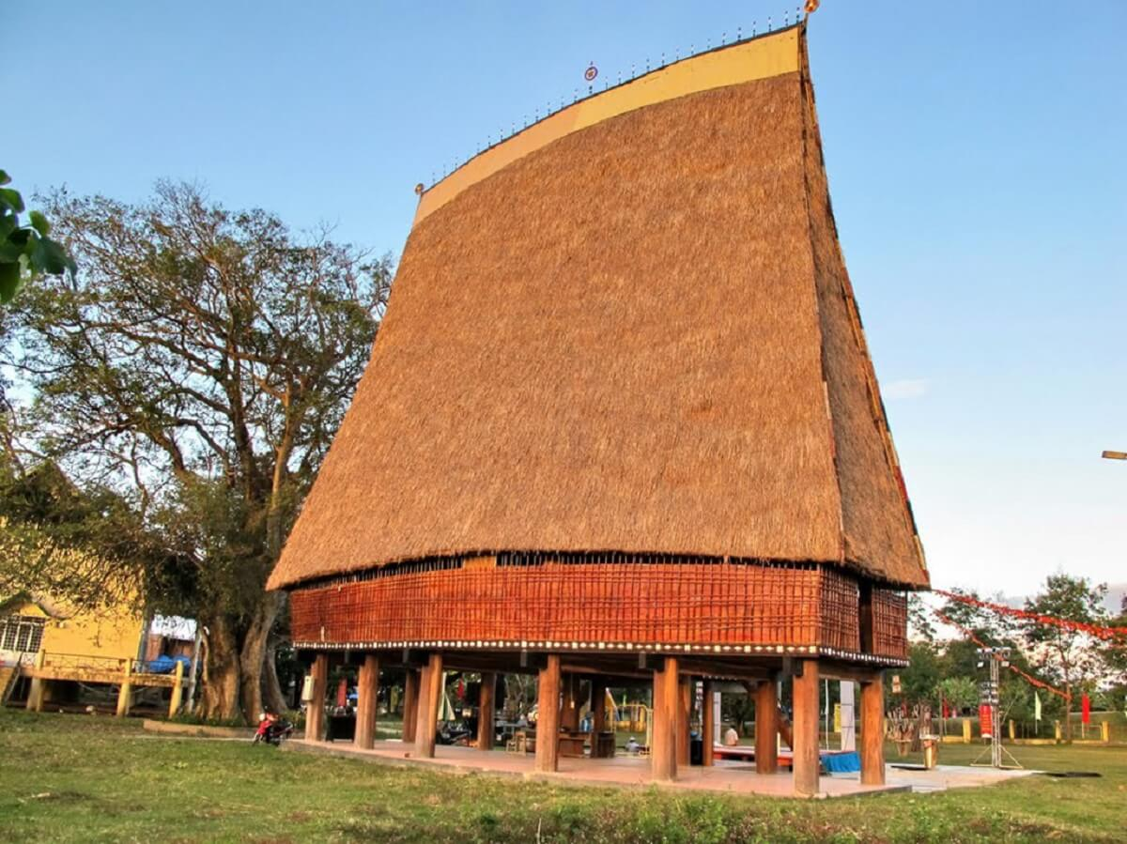
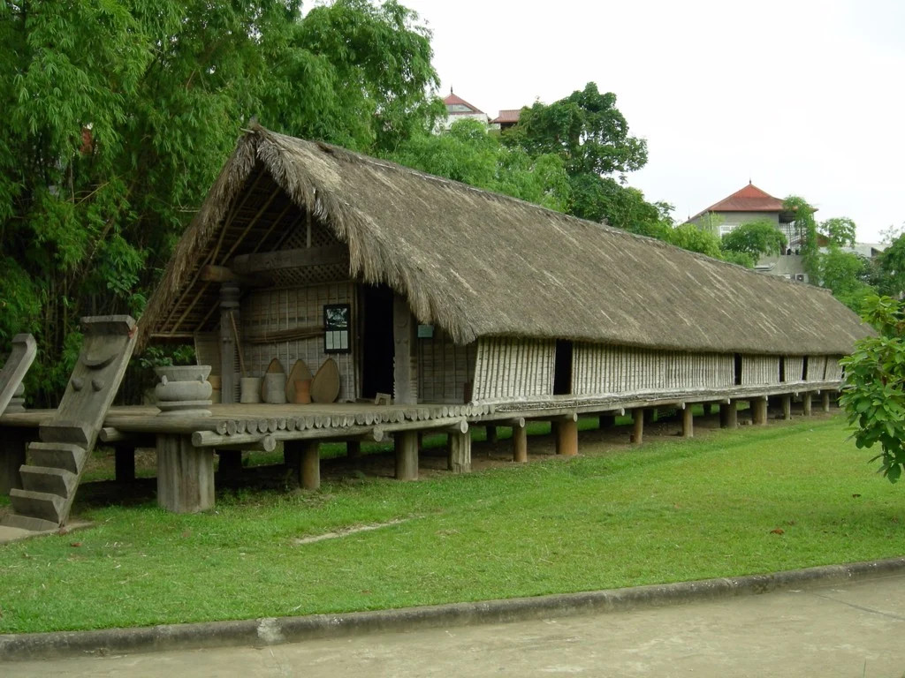
Nói với bạn điều em biết về những ngôi nhà ở Tây Nguyên.

Slide 6
Thứ … ngày … tháng … năm …
Tiếng Việt
Bài 6
NGÔI NHÀ CHUNG CỦA BUÔN LÀNG

Slide 7
Hoạt Động
LUYỆN ĐỌC
THÀNH TIẾNG

Slide 8
Mắt dõi
Tai nghe
Tay dò

Slide 9
Ngôi nhà chung của buôn làng
Đồng bào Tây Nguyên thường có ngôi nhà chung, gọi là “nhà rông” hoặc “nhà gươl”, uy nghi toạ lạc ở trung tâm buôn làng.
Nhà rông được xây dựng bằng trí tuệ, tâm sức và đôi tay tài hoa của cả cộng đồng. Đây là không gian sinh hoạt chung, nơi tổ chức lễ hội, tiếp đón khách quý,... Đây cũng là nơi lưu giữ báu vật, của cải chung của buôn làng, như cồng, chiêng, ché,…
Mỗi buôn làng có lối tạo dáng, trang trí hoa văn riêng cho ngôi nhà chung của mình. Mái nhà rông của người Gia-rai như một lưỡi rìu khổng lồ hướng lên trời xanh. Nhà rông của người Ba-na cao lớn, sừng sững với nóc nhà được trang trí bằng dải hoạ tiết chính là hình cây rau dớn. Nóc nhà gươl của người Cơ-tu tạc hình hai con gà trống đang vươn cổ gáy, hoặc hình hai con trâu đực nằm nối đuôi nhau. Trên đầu cầu thang, người Gié-Triêng chạm hình núm chiêng, hình mũi thuyền; người Gia-rai tạc hình quả bầu đựng nước,...

Slide 10
Cuộc sống có nhiều đổi thay, nhưng nhà rông, nhà gươl vẫn là nơi nuôi dưỡng, neo đậu tình cảm quê nhà, nơi gắn kết cộng đồng, nơi quyện hoà cùng thiên nhiên của bà con các dân tộc Tây Nguyên.
Xuân Tường tổng hợp

Slide 11
GIỌNG ĐỌC
GIỌNG ĐỌC
Toàn bài đọc với giọng thong thả, rõ ràng, rành mạch.
Nhấn giọng ở những từ ngữ chỉ công dụng của nhà rông,…

Slide 12
Bài tập đọc được chia làm mấy đoạn?
Đoạn 1
Đoạn 1: Từ đầu đến “cồng, chiêng, ché,...”.
Đoạn 2
Đoạn 2: Tiếp theo đến “quả bầu đựng nước,...”.
Đoạn 3
Đoạn còn lại

Slide 13
nhà rông
LUYỆN ĐỌC
TỪ KHÓ
nhà gươl
Gia-rai
Cơ-tu
Gié-Triêng

Slide 14
LUYỆN ĐỌC
CÂU DÀI
Nóc nhà gươl của người Cơ-tu/ tạc hình hai con gà trống đang vươn cổ gáy,/ hoặc hình hai con trâu đực/ nằm nối đuôi nhau.//

Slide 15
Cuộc sống có nhiều đổi thay,/ nhưng nhà rông,/ nhà gươl/ vẫn là nơi nuôi dưỡng,/ neo đậu tình cảm quê nhà,/ nơi gắn kết cộng đồng,/ nơi quyện hoà cùng thiên nhiên/ của bà con các dân tộc Tây Nguyên.//
LUYỆN ĐỌC
CÂU DÀI

Slide 16
Ngôi nhà chung của buôn làng
Đồng bào Tây Nguyên thường có ngôi nhà chung, gọi là “nhà rông” hoặc “nhà gươl”, uy nghi toạ lạc ở trung tâm buôn làng.
Nhà rông được xây dựng bằng trí tuệ, tâm sức và đôi tay tài hoa của cả cộng đồng. Đây là không gian sinh hoạt chung, nơi tổ chức lễ hội, tiếp đón khách quý,... Đây cũng là nơi lưu giữ báu vật, của cải chung của buôn làng, như cồng, chiêng, ché,…

Slide 17
Mỗi buôn làng có lối tạo dáng, trang trí hoa văn riêng cho ngôi nhà chung của mình. Mái nhà rông của người Gia-rai như một lưỡi rìu khổng lồ hướng lên trời xanh. Nhà rông của người Ba-na cao lớn, sừng sững với nóc nhà được trang trí bằng dải hoạ tiết chính là hình cây rau dớn. Nóc nhà gươl của người Cơ-tu tạc hình hai con gà trống đang vươn cổ gáy, hoặc hình hai con trâu đực nằm nối đuôi nhau. Trên đầu cầu thang, người Gié-Triêng chạm hình núm chiêng, hình mũi thuyền; người Gia-rai tạc hình quả bầu đựng nước,...

Slide 18
Cuộc sống có nhiều đổi thay, nhưng nhà rông, nhà gươl vẫn là nơi nuôi dưỡng, neo đậu tình cảm quê nhà, nơi gắn kết cộng đồng, nơi quyện hoà cùng thiên nhiên của bà con các dân tộc Tây Nguyên.
Xuân Tường tổng hợp

Slide 19
Yêu Cầu
Phân công đọc theo đoạn.
Tất cả thành viên đều đọc.
Giải nghĩa từ cùng nhau.
LUYỆN ĐỌC
TRONG NHÓM
Tiêu chí đánh giá
1. Đọc đúng.
2. Đọc to, rõ.
3. Đọc ngắt, nghỉ đúng chỗ.

Slide 20
LUYỆN ĐỌC TRƯỚC LỚP
Tiêu chí đánh giá
1. Đọc đúng.
2. Đọc to, rõ.
3. Đọc ngắt, nghỉ đúng chỗ.

Slide 21
Hoạt Động
LUYỆN ĐỌC HIỂU

Slide 22
Gia-rai, Ba-na, Cơ-tu, Gié-Triêng:
Giải nghĩa
từ khó
Tên một số dân tộc thiểu số ở nước ta.

Slide 23
Giải nghĩa
từ khó
Rau dớn:
một loại cây thuộc họ dương xỉ, rễ và thân ngắn.

Slide 24
1. Hai đoạn đầu giới thiệu những gì về nhà rông của đồng bào Tây Nguyên?
Hai đoạn đầu cho biết nhà rông toạ lạc ở trung tâm buôn làng, là không gian sinh hoạt chung, nơi tổ chức lễ hội, tiếp đón khách quý,... Đây cũng là nơi lưu giữ báu vật, của cải chung của buôn làng.

Slide 25
Ý ĐOẠN 1
Giới thiệu một số thông tin về nhà rông.

Slide 26
2. Tìm những hình ảnh miêu tả nhà rông của các dân tộc Tây Nguyên.

Slide 27
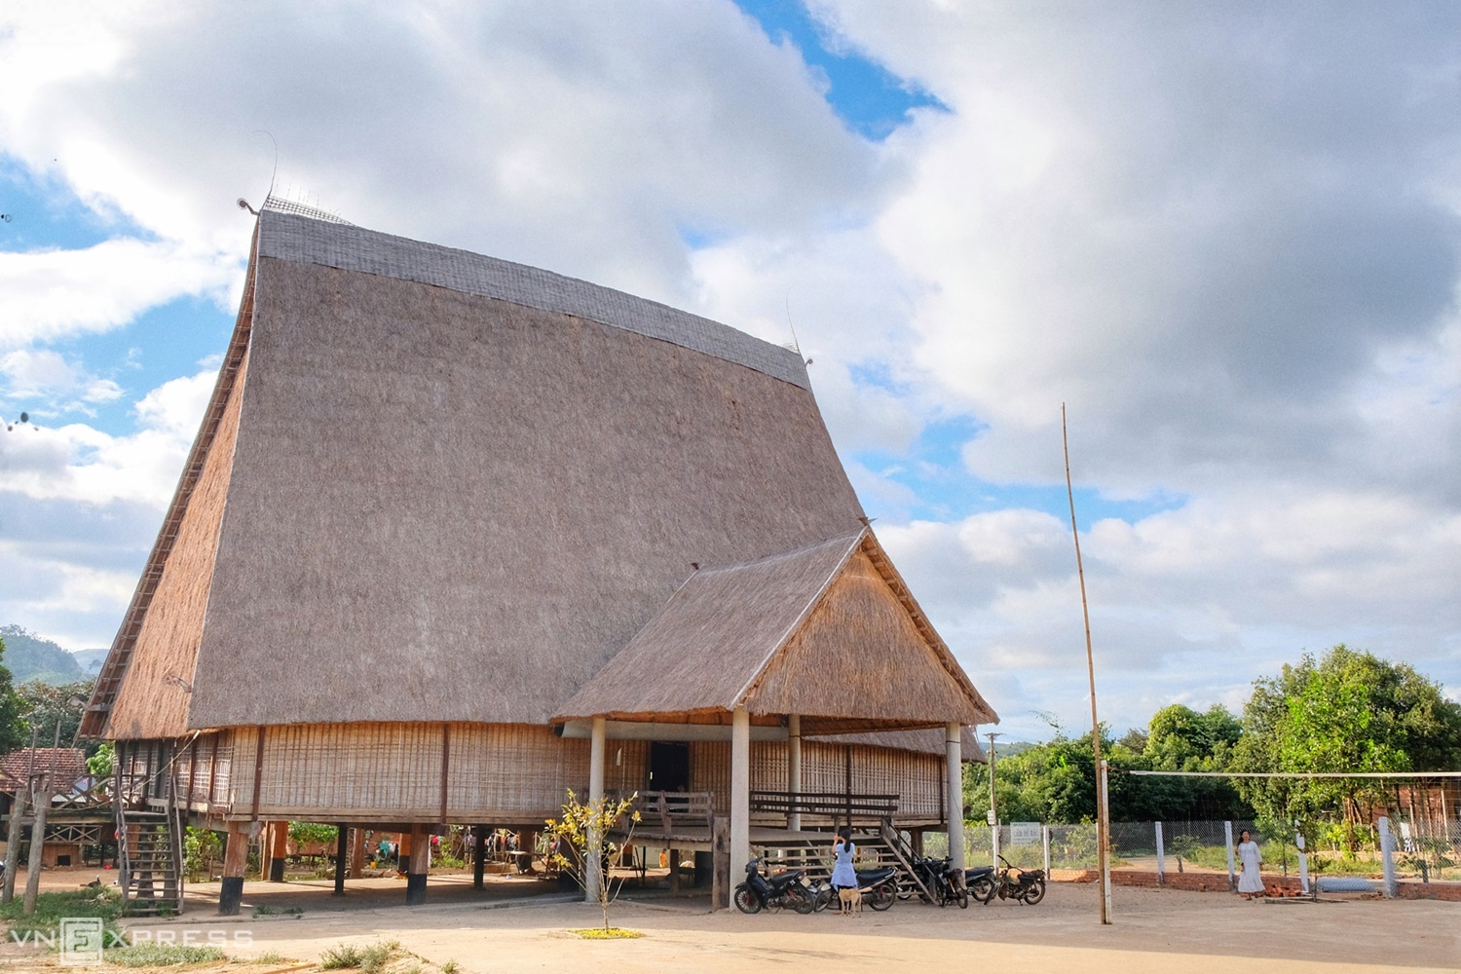
Mái nhà rông như một lưỡi rìu khổng lồ hướng lên trời xanh, trên đầu cầu thang tạc hình quả bầu đựng nước.

Slide 28
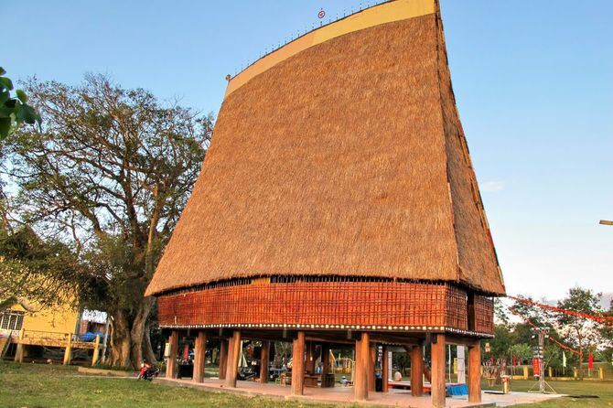
Nhà rông cao lớn, sừng sững, nóc nhà được trang trí bằng dải hoạ tiết chính là hình cây rau dớn

Slide 29
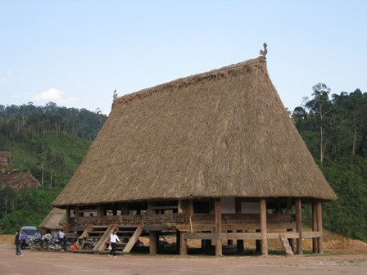
Nóc nhà tạc hình hai con gà trống đang vươn cổ gáy, hoặc hình hai con trâu đực nằm nối đuôi nhau.

Slide 30
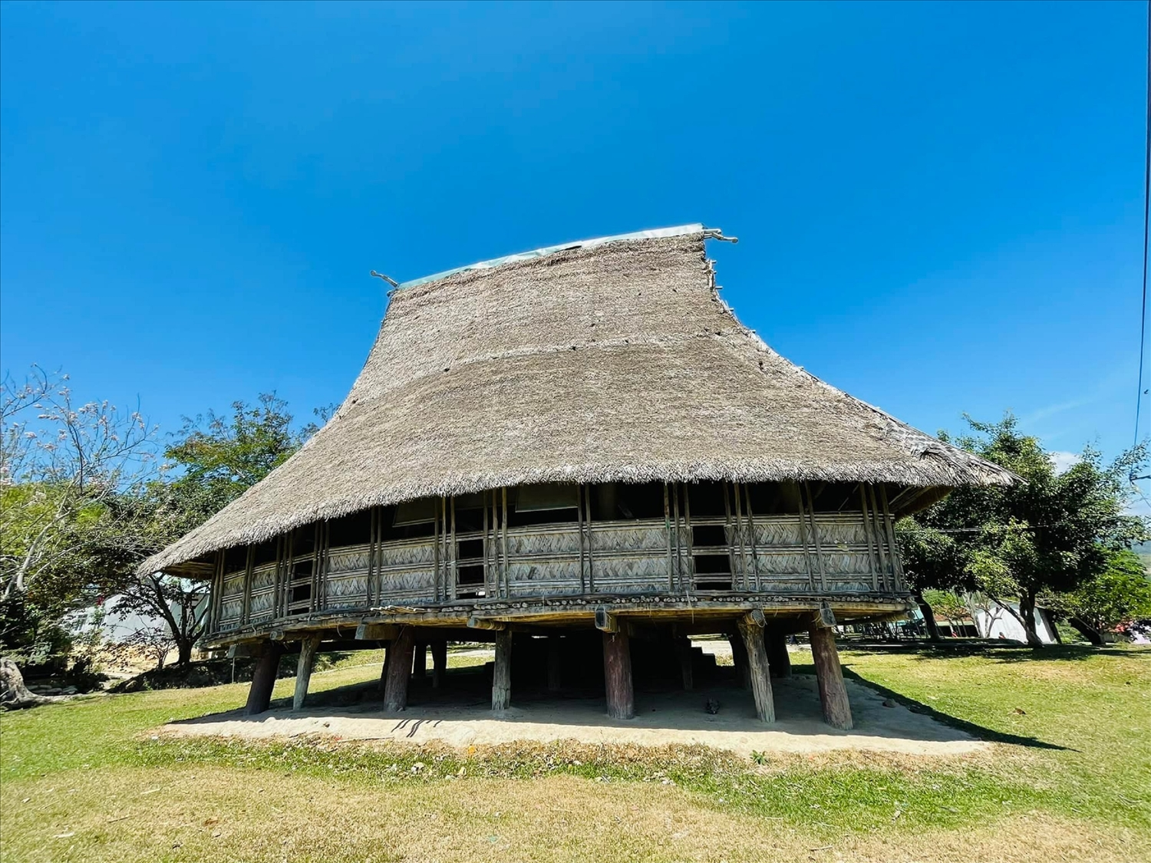
Trên đầu cầu thang chạm hình núm chiêng, hình mũi thuyền.

Slide 31
Ý ĐOẠN 2
Nhà rông của mỗi dân tộc Tây Nguyên đều có nét đặc trưng riêng.

Slide 32
3. Đoạn cuối của bài đọc nói lên điều gì?
Dù trải qua bao năm tháng, nhà rông vẫn là nơi có ý nghĩa quan trọng, thiêng liêng đối với bà con các dân tộc ở Tây Nguyên.
Cuộc sống có nhiều đổi thay, nhưng nhà rông, nhà gươl vẫn là nơi nuôi dưỡng, neo đậu tình cảm quê nhà, nơi gắn kết cộng đồng, nơi quyện hoà cùng thiên nhiên của bà con các dân tộc Tây Nguyên.

Slide 33
Sự gắn kết giữa nhà rông với thiên nhiên, cộng đồng người dân Tây Nguyên.
Ý ĐOẠN 3

Slide 34
4. Tóm tắt nội dung của mỗi đoạn văn bằng một câu.
Đồng bào Tây Nguyên thường có ngôi nhà chung, gọi là “nhà rông” hoặc “nhà gươl”, uy nghi toạ lạc ở trung tâm buôn làng.
➔ Nhà rông ở Tây Nguyên toạ lạc ở trung tâm buôn làng

Slide 35
Nhà rông được xây dựng bằng trí tuệ, tâm sức và đôi tay tài hoa của cả cộng đồng. Đây là không gian sinh hoạt chung, nơi tổ chức lễ hội, tiếp đón khách quý,... Đây cũng là nơi lưu giữ báu vật, của cải chung của buôn làng, như cồng, chiêng, ché,…
➔ Nhà rông là không gian sinh hoạt chung, nơi tổ chức lễ hội, tiếp đón khách quý và lưu giữ báu vật, của cải chung của buôn làng.

Slide 36
Mỗi buôn làng có lối tạo dáng, trang trí hoa văn riêng cho ngôi nhà chung của mình. Mái nhà rông của người Gia-rai như một lưỡi rìu khổng lồ hướng lên trời xanh. Nhà rông của người Ba-na cao lớn, sừng sững với nóc nhà được trang trí bằng dải hoạ tiết chính là hình cây rau dớn. Nóc nhà gươl của người Cơ-tu tạc hình hai con gà trống đang vươn cổ gáy, hoặc hình hai con trâu đực nằm nối đuôi nhau. Trên đầu cầu thang, người Gié-Triêng chạm hình núm chiêng, hình mũi thuyền; người Gia-rai tạc hình quả bầu đựng nước,...
➔ Mỗi dân tộc ở Tây Nguyên có cách tạo dáng và trang trí hoa văn nhà rông riêng biệt.

Slide 37
Cuộc sống có nhiều đổi thay, nhưng nhà rông, nhà gươl vẫn là nơi nuôi dưỡng, neo đậu tình cảm quê nhà, nơi gắn kết cộng đồng, nơi quyện hoà cùng thiên nhiên của bà con các dân tộc Tây Nguyên.
➔ Nhà rông có ý nghĩa quan trọng đối với đồng bào ở Tây Nguyên.

Slide 38
Hoạt Động
LUYỆN ĐỌC LẠI

Slide 39
GIỌNG ĐỌC
GIỌNG ĐỌC
Toàn bài đọc với giọng thong thả, rõ ràng, rành mạch.
Nhấn giọng ở những từ ngữ chỉ công dụng của nhà rông,…

Slide 40
Đồng bào Tây Nguyên thường có ngôi nhà chung,/ gọi là “nhà rông”/ hoặc “nhà gươl”,/ uy nghi/ toạ lạc ở trung tâm buôn làng.//
Nhà rông được xây dựng bằng trí tuệ,/ tâm sức/ và đôi tay tài hoa của cả cộng đồng.// Đây/ là không gian sinh hoạt chung,/ nơi tổ chức lễ hội,/ tiếp đón khách quý,...// Đây/ cũng là nơi lưu giữ báu vật,/ của cải chung của buôn làng,/ như cồng,/ chiêng,/ ché,…//

Slide 41
Yêu Cầu
Phân công đọc theo đoạn.
Tất cả thành viên đều đọc.
Giải nghĩa từ cùng nhau.
LUYỆN ĐỌC
TRONG NHÓM
Tiêu chí đánh giá
1. Đọc đúng.
2. Đọc to, rõ.
3. Đọc ngắt, nghỉ đúng chỗ.

Slide 42
LUYỆN ĐỌC TRƯỚC LỚP
Tiêu chí đánh giá
1. Đọc đúng.
2. Đọc to, rõ.
3. Đọc ngắt, nghỉ đúng chỗ.

Slide 43
DẶN DÒ
DẶN DÒ
GV ĐIỀN VÀO ĐÂY
GV ĐIỀN VÀO ĐÂY
GV ĐIỀN VÀO ĐÂY
GV ĐIỀN VÀO ĐÂY

Slide 44
TẠM BIỆT VÀ
HẸN GẶP LẠI

Slide 45
BÀI SOẠN CỦA EM LAN HƯƠNG – 035.447.3852
QUÝ THẦY/ CÔ KHÔNG GỬI BÀI VÀO CÁC HỘI NHÓM ZALO HAY FB, CÁC WEB.....
EM CHỈ GIAO DỊCH BẰNG DUY NHẤT 1 NICK FB : LAN HƯƠNG. Lik Fb của em: https://www.facebook.com/GADTLANHUONG0354473852)
VÀ ZALO LAN HƯƠNG SĐT 0354473852.
MỌI GIAO DỊCH BẰNG NICK KHÁC ĐỀU LÀ MẠO DANH EM VÀ LỪA ĐẢO Ạ!
EM XIN CHÂN THÀNH CẢM ƠN! KÍNH CHÚC THẦY/CÔ DẠY TỐT Ạ!

Slide 46
LAN HƯƠNG : 0354473852
NHẬN SOẠN BÀI LẺ PPT LÊN TIẾT, THI CỦA TẤT CẢ CÁC BỘ SÁCH LỚP 1-2-3-4-5

